Slide 1

JAMIYATNING ICHKI TARTIB QOIADALARI, KOMPLAYENS SIYOSATLARIGA AMAL QILISH VA ODOB-AHLOQ KODEKSI SIYOSATI
Sana: 30.07.2025y
O‘tkazilgan joy: Ishlab chiqarish departament
Qatnashgan bo‘limlar: Yig‘uv tsexi
Qatnashgan hodimlar soni: 132
Ma`ruzachilar: B.Yuldashev, D.Mamadaliyev, M.Tursunov S.Qozoqov, M.Egamqo‘lov, A.Azimov, U.Saatov, J.Andaqulov, D.Bozorboyev, D.Toshtemirov, J.Haydarov, N.Egamberdiyeva.
Komplayens xizmatining aloqa kanallari orqali kelib tushgan murojaatlarni ko‘rib chiqish.
Korxona ishchilaridan kelib tushgan murojaatlar bo‘yicha maʼlumot berish.
Xodimlarning ishlab chiqarish faoliyati va mehnat sharoitlari bo‘yicha savollariga masʼullar tomonidan javob berish.
Payvandlash sexi xodimlari murojaatlari va komplayens xavflarini tahlil qilish.
Korxonada odob-axloq, shaffoflik va mehnat huquqlari bo‘yicha ochiq muloqot.
Komplayens siyosati doirasida ichki murojaatlar va ularning yechimi.
Xodimlar bilan etika va korrupsiya xavflarini muhokama qilish.
Mehnat munosabatlarida adolat va xolislik tamoyillarini taʼminlash.
Korxonada ishonch va shaffoflik muhitini kuchaytirish yuzasidan ishchilardan kelib tushgan takliflar.

Slide 2
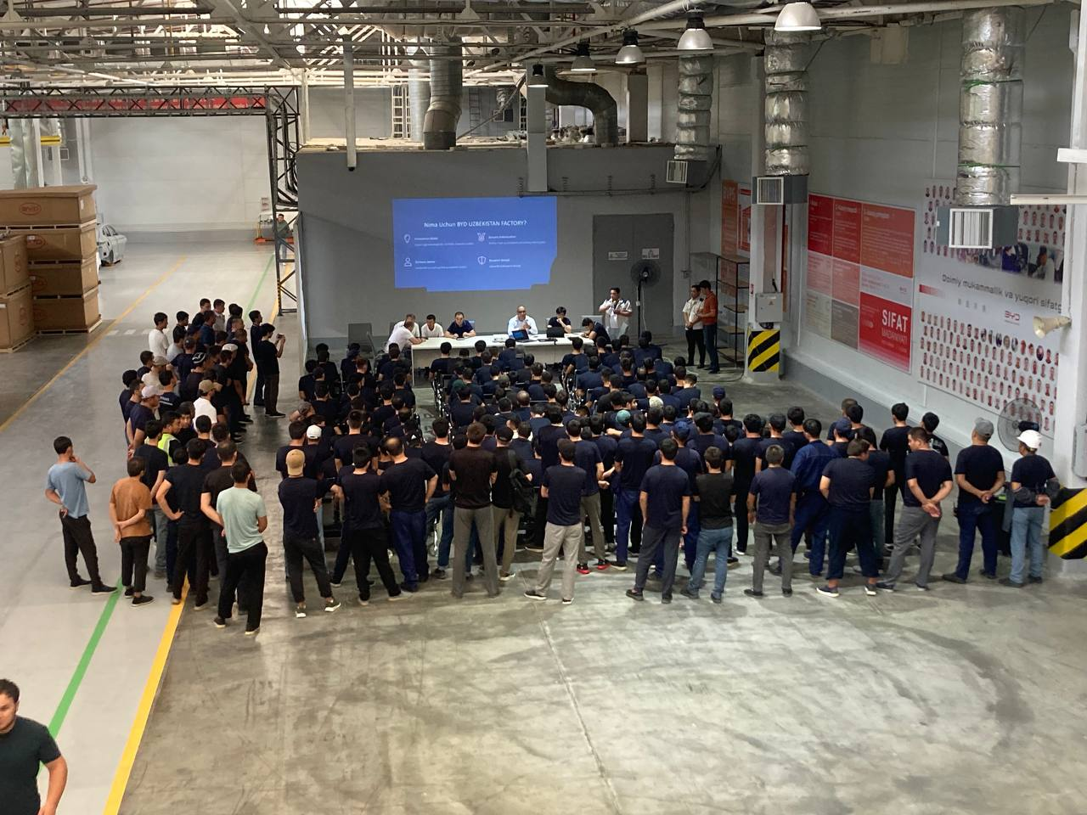
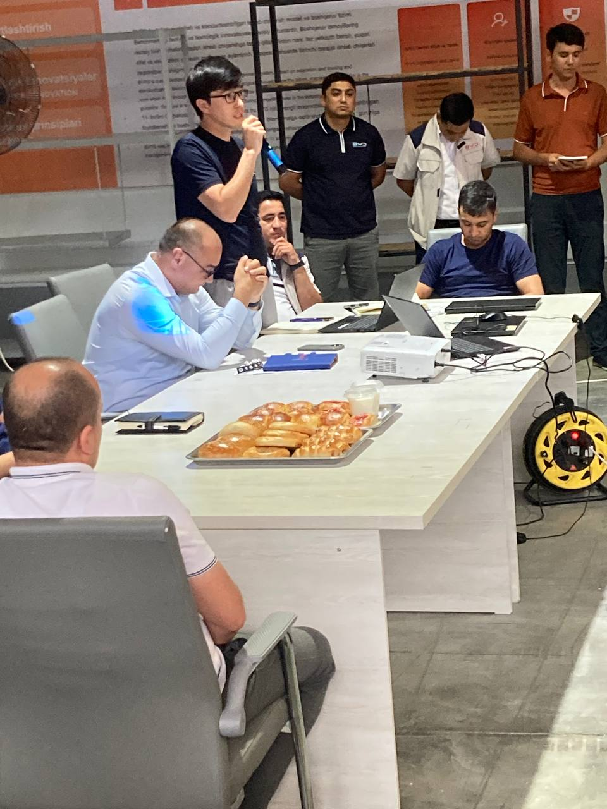
“BYD UZBEKISTAN FACTORY “ MCHJ QKda Komplayens xizmatining aloqa kanallari orqali kelib tushgan murojaatlarni ko‘rib chiqish bo‘yicha o‘tkazilgan o‘quv treningdan lavhalar

Slide 3
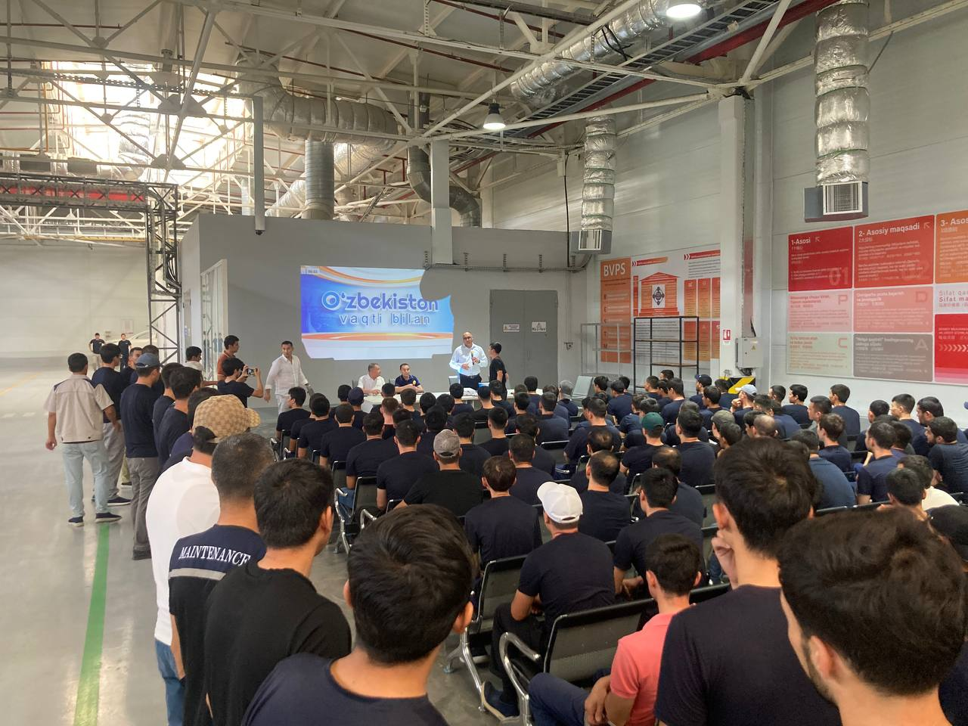
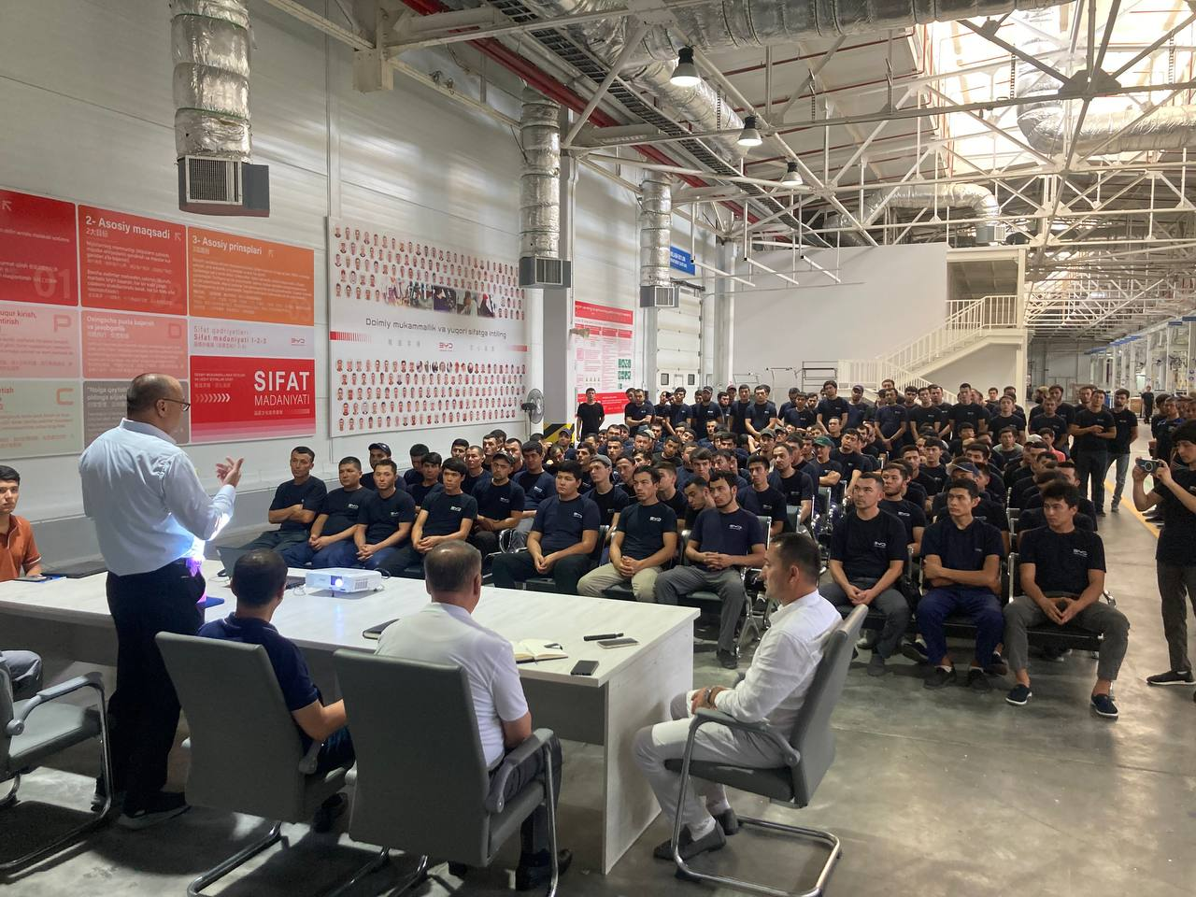
“BYD UZBEKISTAN FACTORY “ MCHJ QKda Komplayens xizmatining aloqa kanallari orqali kelib tushgan murojaatlarni ko‘rib chiqish bo‘yicha o‘tkazilgan o‘quv treningdan lavhalar

Slide 4
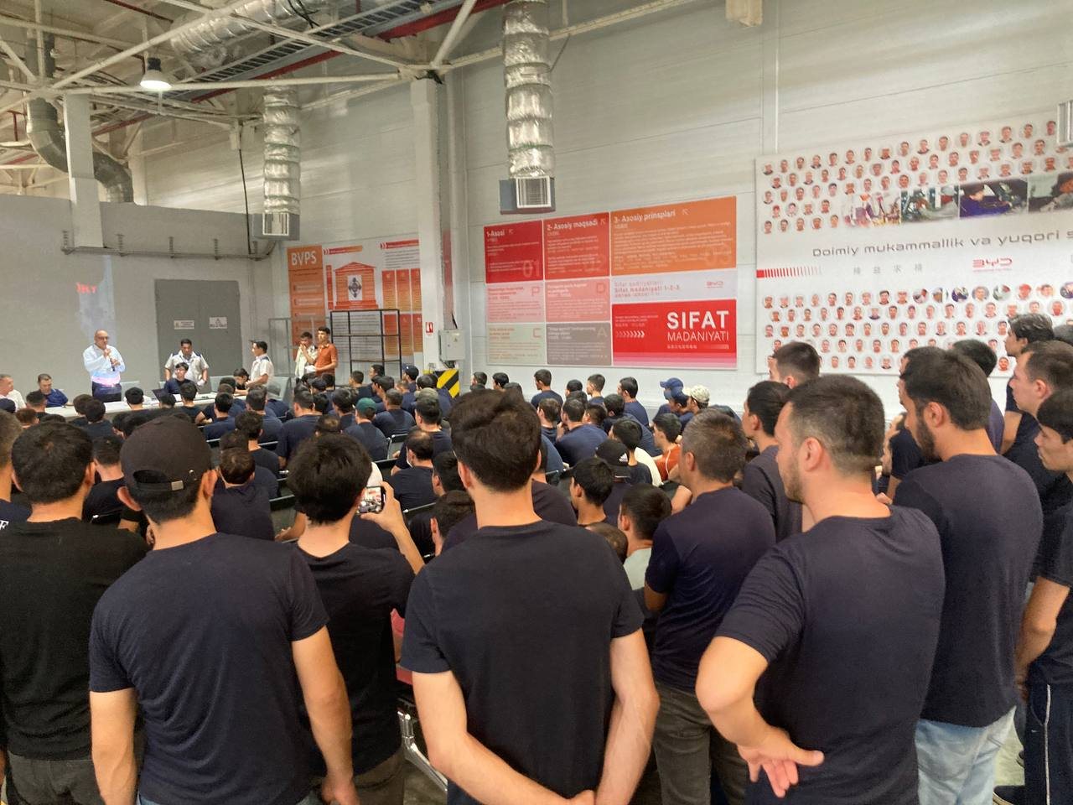
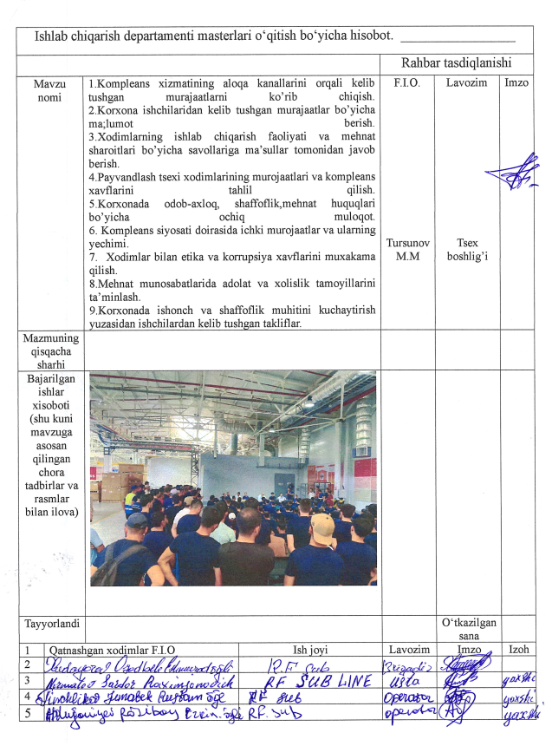
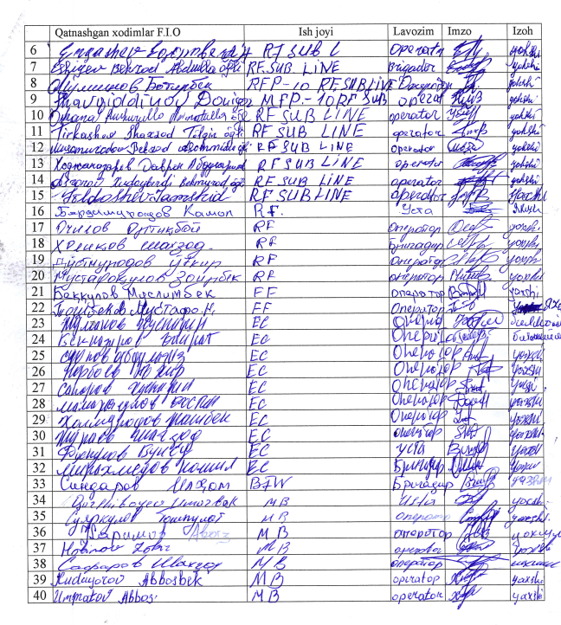
“BYD UZBEKISTAN FACTORY “ MCHJ QKda Komplayens xizmatining aloqa kanallari orqali kelib tushgan murojaatlarni ko‘rib chiqish bo‘yicha o‘tkazilgan o‘quv treningdan lavhalar

